Slide 1
통계 기반 모델
머신러닝 기반 모델
RNN 기반 모델
Transformer
기반 모델
Linear 기반 모델
ARIMA
Gradient Boosting Regression Tree
Recurrent Neural Network (RNN)
LogTrans
(NeurlPS, 2019)
LTSF-Linear
(AAAI, 2023)
SARIMA
Support Vector Regression
Long Short-Term Memory (LSTM)
Informer(AAAI, 2021)
Gated Recurrent Unit
(GRU)
Autoformer
(NeurIPS, 2021)
Pyraformer
(ICLR, 2022)
FEDformer
(ICML, 2022)

Slide 2
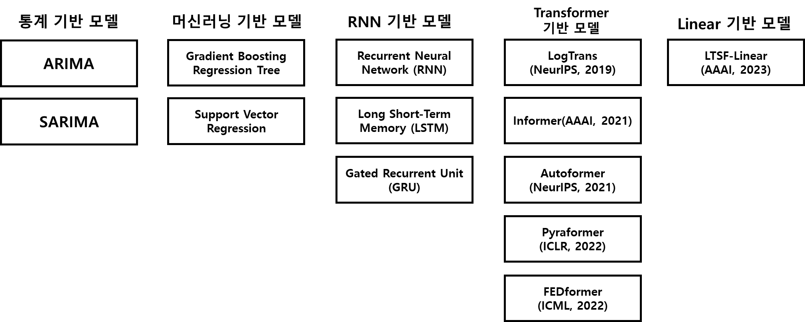

Slide 3
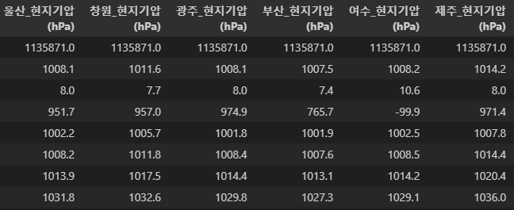

Slide 4
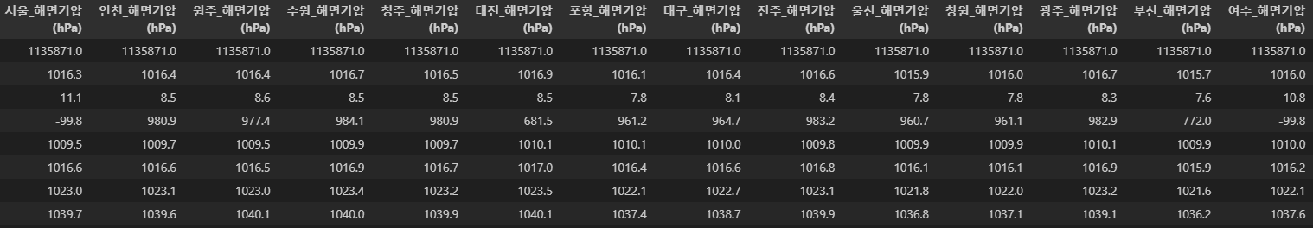

Slide 5
일자 | 기상데이터 | 전력수요
2022-03-12 00:00:00
2022-03-12 00:05:00
…
…
2023-03-12 23:55:00
Input
1년 데이터를 가정
DLinear 모델
일자 | 전력수요(예측값)
2023-03-13 00:00:00
2023-03-13 00:05:00
…
…
2023-03-13 05:55:00
Output (72*2)
이후 시점의 전력수요를
5분 단위로 6시간 예측함

Slide 6
